Slide 1
Новая система обращения с отходами I и II классов опасности с 1 марта 2022 года
ФГИС ОПВК

Slide 2




Отходы I и II классов (ОПВК).
Предпосылки к модернизации системы
ОТХОДЫ I КЛАССА
ОТХОДЫ II КЛАССА
ртутьсодержащие отходы
(различные виды люминесцентных ламп, приборы, шламы, шлаки, катализаторы, содержащие ртуть)
водные неорганические отходы
(отработанные растворы кислот, щелочей, гальваношламы)
свинец-содержащие отходы
(автомобильные и промышленные свинцово-кислотные аккумуляторы, отходы электрического кабеля)
отходы химических источников тока
(батарейки, источники бесперебойного питания, аккумуляторы)
органические горючие отходы
(в основном отходы химического и нефтехимического производства)
485 Наименований
Федерального классификационного каталога отходов (ФККО)
НЕДОСТАТКИ СУЩЕСТВУЮЩЕЙ СИСТЕМЫ:
Данные об образовании, предоставляемые организациями в Росприроднадзор, носят заявочный характер, скрываются реальные объемы образования, предоставляются недостоверные данные по их использованию и захоронению;
Отсутствует современная инфраструктура, гарантирующая образователям отходов либо организациям, занимающимся их сбором, транспортированием и обезвреживанием, доступность полного технологического цикла обращения с отходами.
ТЕКУЩАЯ СИТУАЦИЯ
НАКОПЛЕННЫЙ ЭКОЛОГИЧЕСКИЙ ВРЕД
Отсутствие современных мощностей по переработке отходов

Slide 3
Комплексная система обращения с отходами I-II классов
ФЕДЕРАЛЬНЫЙ ПРОЕКТ
«Инфраструктура для обращения с отходами I-II классов опасности»
Создание федеральной государственной системы обращения с отходами I-II классов
Создание базовой инфраструктуры для переработки отходов I-II классов
Федеральный оператор
«МИРНЫЙ» Кировская область
«ЩУЧЬЕ» Курганская область
«МИХАЙЛОВСКИЙ» Саратовская область
ФЕДЕРАЛЬНЫЙ
ЗАКОН
Федеральная схема
ИНФРАСТРУКТУРА
«КАМБАРКА»
Удмуртская Республика
№ 225-ФЗ
от 26.07.2019
Федеральная государственная информационная система
(ФГИС ОПВК)
«ВОСТОК» Иркутская область
«ЗАПАДНАЯ СИБИРЬ»
Томская область
Тарифы
«ЦЕНТР»
Нижегородская область

Slide 4




Федеральный оператор по обращению с отходами I-II классов
ФЕДЕРАЛЬНЫЙ ОПЕРАТОР –
ФГУП «Федеральный экологический оператор» ФГУП «ФЭО»
(определено распоряжением Правительства РФ от 14.11.2019 № 2684-р)
ОСНОВНЫЕ ПРИНЦИПЫ РАБОТЫ
ФУНКЦИИ ФЕДЕРАЛЬНОГО ОПЕРАТОРА
(ст. 14.1 ФЗ от 24.06.1998 N 89-ФЗ)
БЕЗОПАСНОСТЬ для окружающей среды и здоровья граждан
НАДЛЕЖАЩИЙ УЧЕТ И КОНТРОЛЬ за обращением с отходами I и II классов
КОМФОРТНЫЕ УСЛОВИЯ ДЛЯ РАБОТЫ всех участников рынка в рамках «одного окна»
ОКАЗАНИЕ УСЛУГ по сбору, транспортированию, обработке, утилизации, обезвреживанию и размещению отходов I и II классов самостоятельно или с привлечением операторов
c 1 марта 2022 года
ПРЕДСТАВЛЕНИЕ в уполномоченный орган предложений по установлению тарифов на обращение с отходами I и II классов
ОПЕРАТОР федеральной государственной информационной системы учета и контроля за обращением с отходами I и II классов (ФГИС ОПВК)

Slide 5




Система обращения с отходами I-II классов опасности в РФ (с 1 марта 2022 года)
ФГИС ОПВК
ТРАНСПОРТИРОВЩИК
ТРАНСПОРТИРОВЩИК
ОТХОДООБРАЗОВАТЕЛЬ
ОТХОДОПЕРЕРАБОТЧИК
ТРАНСПОРТИРОВЩИК
ТРАНСПОРТИРОВЩИК
Федеральный оператор ФГУП ФЭО
Организация деятельности по обращению с отходами
Оператор ФГИС ОПВК
Подача предложений по установлению тарифа
Контроль за обращением с ОПВК
Организация закупочных процедур
Переработка на собственных мощностях
МИНПРИРОДЫ
РОСПРИРОДНАДЗОР
ФАС
МИНТРАНС

Slide 6



Отходообразователи, не осуществляющие обращение с отходами I и II классов самостоятельно
ФГИС ОПВК
ТРАНСПОРТИРОВЩИК
Сведения об операторах/объектах обращения с отходами
Верификация предоставляемых сведений
ОТХОДОПЕРЕРАБОТЧИК
Заявка
ОТХОДООБРАЗОВАТЕЛЬ
Загрузка мощностей операторов
по обращению с отходами
Подбор операторов по обращению с отходами
(с учетом возможностей загрузки и логистики)
Система позволит обеспечить загрузку производственных мощностей действующих операторов по переработке отходов I и II классов

Slide 7
Отходообразователи, самостоятельно обеспечивающие переработку отходов I и II классов
ФГИС ОПВК
Имеет в собственности мощности по обращению с отходами
Сведения о мощностях обращения с отходами
Собственный объект
Отчеты по обращению c отходами
ОТХОДООБРАЗОВАТЕЛЬ
Контроль за обращением с отходами
Система позволит обеспечить прозрачный учет и контроль за обращением с отходами I и II классов, в том числе на собственных мощностях отходообразователей

Slide 8





Федеральная государственная информационная система учета и контроля за обращением с отходами
I-II классов (ФГИС ОПВК)
ОТХОДООБРАЗОВАТЕЛИ
С 01 декабря - открыта постоянная регистрация в системе
запущена круглосуточная многоканальная бесплатная линия техподдержки
8 (800) 755-75-23 support.fgisopvk@rosatom.ru
необходимо зарегистрироваться
до 1 марта 2022 года
Поставщик информации во ФГИС ОПВК (сведения о местах накопления, виды и масса отходов
Информационное взаимодействие участников системы обращения с отходами I-II классов
ТРАНСПОРТИРОВЩИКИ
Поставщик информации во ФГИС ОПВК (сведения о транспортных средствах и логистике)
ЛК отходообразователя
Учёт и контроль образования отходов
ЛК оператора (транспортирование)
Учёт и контроль транспортных средств, планирование маршрутов
ПЕРЕРАБОТЧИКИ
ЛК оператора (переработка)
Учёт и контроль объектов переработки
Поставщик информации во ФГИС ОПВК (сведения об объектах переработки ОПВК)
ЛК федерального оператора
Сопровождение всего процесса обращения с ОПВК

Slide 9
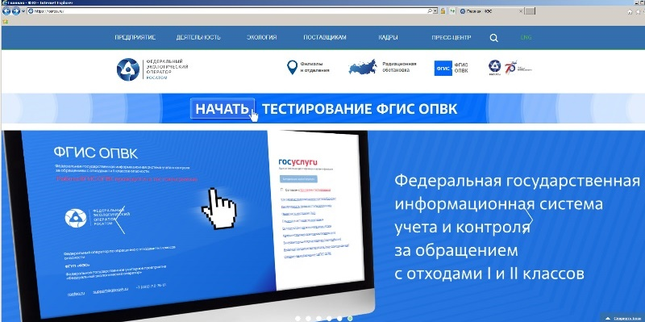


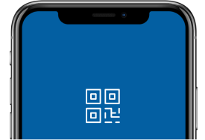










Регистрация поставщиков информации во ФГИС ОПВК
Интеграция ФГИС ОПВК с информационными системами
Авторизация
при помощи учетной записи ЕСИА
ФГИС ПТК «Госконтроль»
Системы весового контроля
Мобильное приложение водителя
Мобильное приложение приёмщика
АИС Налог-3
ПТО УОНВОС
Системы ГЛОНАСС мониторинга
Портал "Зачестныйбизнес"

Slide 10
Схема заключения договора с отходообразователем отходов I и II классов опасности с федеральным оператором

Slide 11
Схема направления отходообразователем поручения на вывоз отходов I и II классов опасности федеральному оператору

Slide 12
Благодарю за внимание!
ФГУП «Федеральный экологический оператор» (ФГУП «ФЭО»)
Сайт: http://rosfeo.ru/
E-mail: info@rosfeo.ru
Адрес: 119017, Москва, Пыжевский переулок, 6

